Slide 1
2024年儿童健康分会年度总结
汇报人：赵俊红
2025
01.18

Slide 2
工作回顾
分会活动
工作计划
工作展望

Slide 3
工作回顾

Slide 4
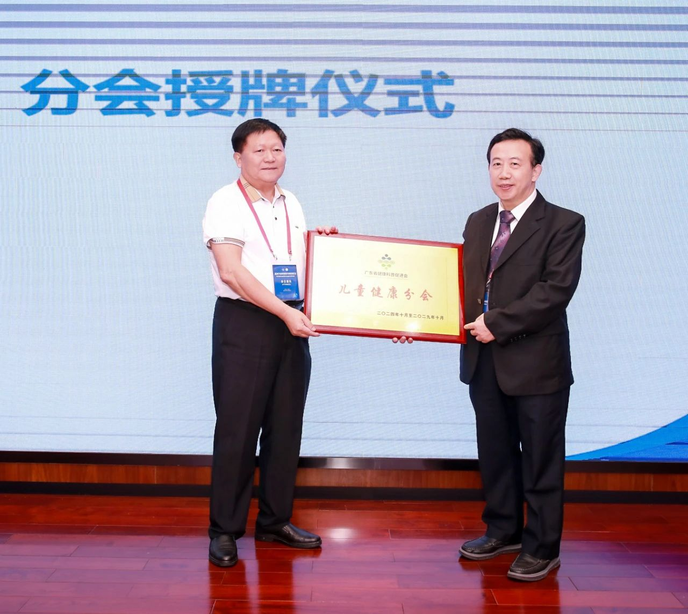
2024年10月26日 广东省健康科普促进会儿童健康分会成立
儿科常见病诊疗新进展学术研讨会
主任委员：印根权
秘书长：赵俊红
副主任委员：蔡伟明、曾静好等67名
常务委员：毕凤妍、邓国雄等135名
委 员：班克创、陈乃清等230名

Slide 5
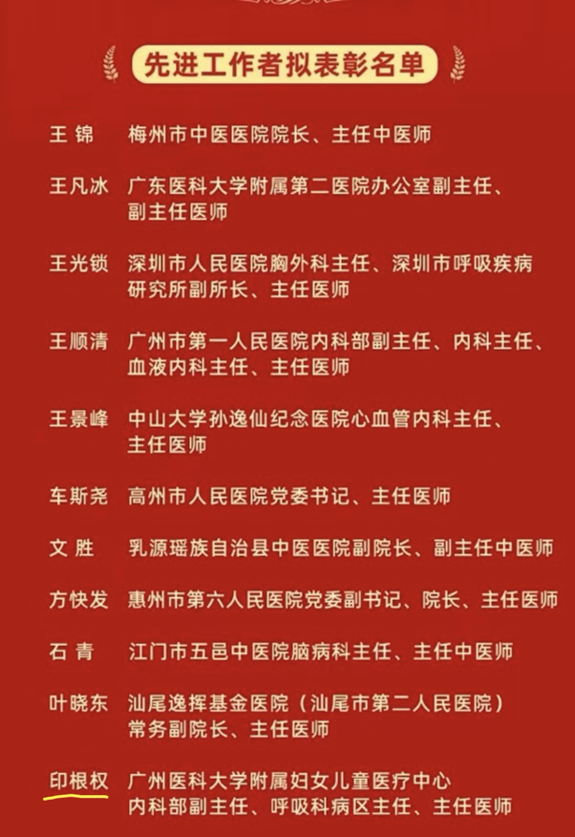
工作成绩
印根权：
广东省医疗系统先进个人
全国卫生健康系统先进工作者
龚桂芳：
《妇科健康知识普及:科普资源开发与社区参与模式研究»-2024年获中央基层科普行动计划项目立项（国家级，中央财政资金资助）

Slide 6
分会科普活动

Slide 7
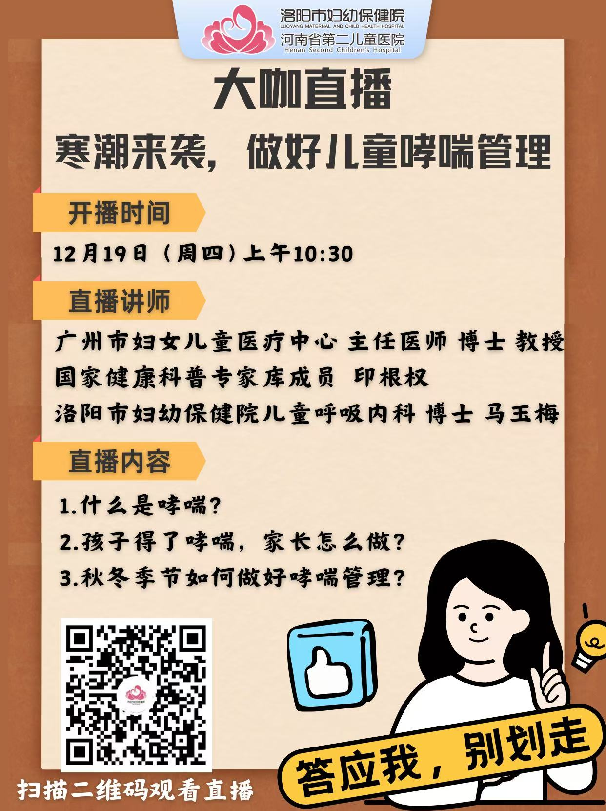
儿童呼吸道疾病防&治科普
洛阳哮喘管理科普

Slide 8
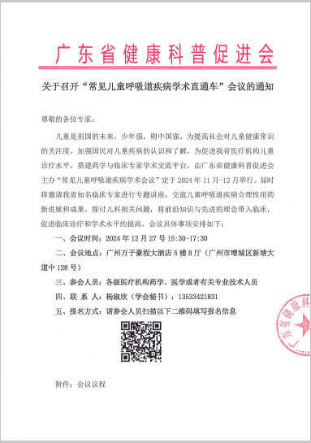
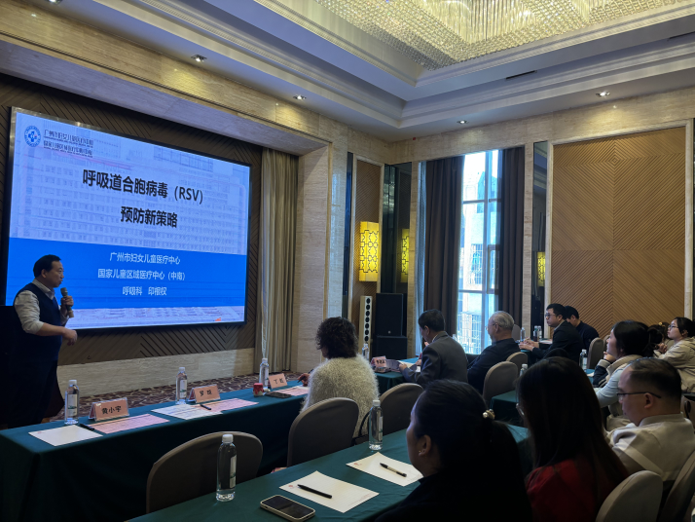
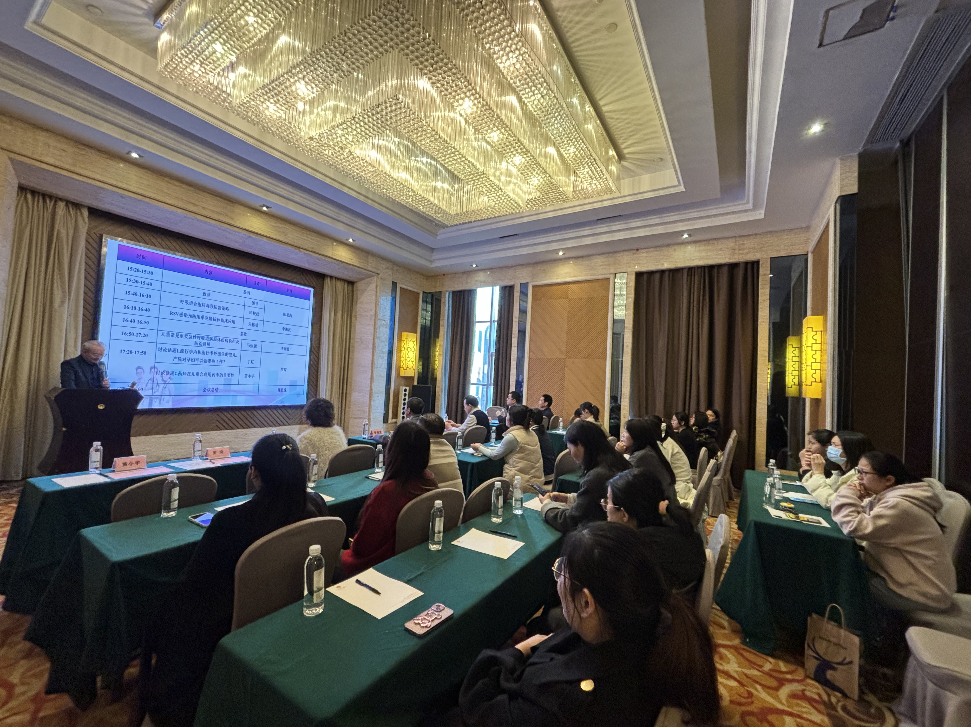
常见儿童呼吸道疾病学术直通车

Slide 9
流感科普
医院公众号牛奶过敏科普

Slide 10
工作计划

Slide 11
2025年工作计划
第1季度
第2季度
1
2
开展“健康小课堂”活动；
制作并发布儿童健康科普资料；与学校建立合作关系，启动“健康校园”项目
启动“健康小课堂”计划
第4季度
第3季度
4
3
发布儿童健康状况报告；
对全年工作进行总结评估；
规划下一年度工作方向
组织家长健康讲座
开展儿童健康科研与调查；

Slide 12
2025年工作计划
编写面向基层儿科医师的教材
深入基层医疗卫生服务中心进行理论授课、教学查房、技能培训等

Slide 13
工作展望

Slide 14
工作展望
提升家长育儿能力‌：
通过科普活动，提升家长对儿童健康管理认识和技能
扩大科普覆盖范围‌：
与更多学校、社区、幼儿园建立合作关系，实现科普活动的广泛覆盖
创新科普形式‌：
结合新媒体技术，开发更多寓教于乐的儿童健康科普内容

Slide 15
谢 谢！

